Slide 1

Проектно - исследовательская деятельность
обучающихся на уроках математики
и во внеурочное время.
Выполнила:
руководитель МО
Кочерга Г.Н.
вторая квалификационная категория
Хабаровск 2013г.

Slide 2
Часть 1

Slide 3

Всякое знание остается мертвым, если в учащихся не развивается инициатива и самостоятельность: учащихся нужно приучать не только к мышлению, но и к хотению. Н.А.Умов

Slide 4
Главная цель моей темы самообразования
– это развитие личности ребенка.
Работа над проектом развивает самостоятельность, учит ориентироваться в большом многообразии источников информации, решать проблемы.
В решении проблемы растет и
развивается личность.

Slide 5
Проектно-исследовательская деятельность, органично сочетаясь с другими технологиями и методиками, привела к определенным результатам.
Получили развитие общие умения учащихся, а главное – проектно-исследовательские умения. Это: постановка задач, выдвижение гипотез, выбор методов решения, построение обобщений и выводов, анализ результата.
Учащиеся получили навыки работы в текстовом редакторе, редакторе формул, в построении чертежей геометрических фигур с помощью Word и Paint. Познакомились с математическими программами на электронных носителях.
Учащиеся получили представление об общих требованиях к подготовке, проведению и оформлению учебной работы. Научились оформлять проекты в виде презентаций в устной форме и на электронных носителях.
Проектно-исследовательская деятельность позволяет выявить творческие способности учащихся, их деловые качества.

Slide 6
Исследовательская деятельность – это образовательная работа, связанная с решением учащимися творческой, исследовательской задачи (в различных областях науки) и предполагающая наличие основных этапов, характерных для научного исследования, а также таких элементов, как практическая методика исследования выбранного явления, собственный экспериментальный материал, анализ собственных данных и вытекающие из него выводы.

Slide 7
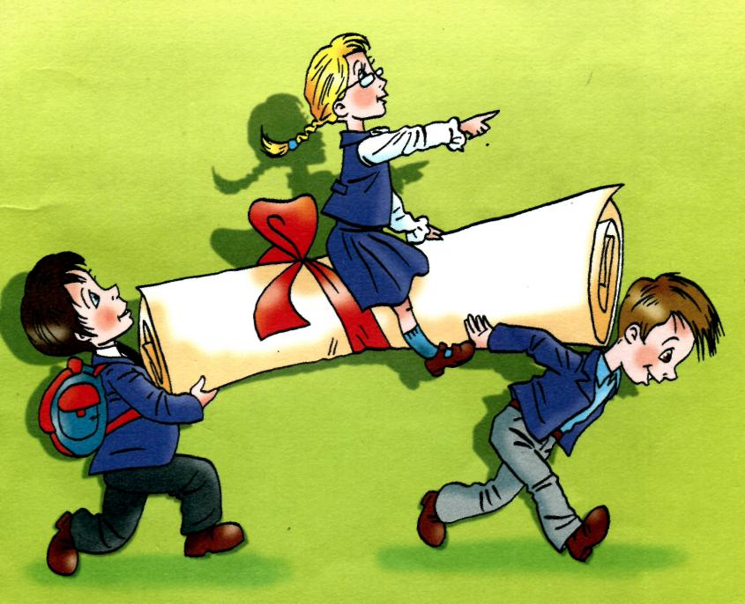
Деятельность ученика:
Распознавание и четкое формулирование проблемы.
Собирает данные при наблюдении, работает с литературными источниками.
Намечает план действий.
Формулирует гипотезу с помощью логических рассуждений.
Проверка гипотезы.
Оформляет результаты деятельности, выбирая адекватную форму представления результатов.

Slide 8

Деятельность педагога:
Управляет процессом овладения способами получения знаний, не навязывая своего мнения.
Управляет развитием умений практически использовать полученные знания и формирует мировоззрение школьников.
Обучает приемам подготовки презентации различных типов.
Координирует и вдохновляет учащихся в их поисковой деятельности

Slide 9
Результаты исследований можно оформить в виде презентации ( 10 – 15 мин.). Изложение включает:
титульный слайд - название работы, автор(ы), руководитель(и), консультант(ы);
цель работы, рабочая гипотеза;
теоретическое обоснование актуальности исследования (при необходимости);
использованные методы;
этапы работы, описание результатов;
объяснение результатов;
выводы, возможности использования результатов исследования и перспективы дальнейшей работы по данной теме;
благодарности;
источники информации.

Slide 10

Проект – оригинальная практико-ориентированная работа интегративного, межпредметного и творческого содержания. В ней учащийся (учитель) решает конкретные учебные, культурные, социальные задачи исследовательского и прикладного характера, наполняя работу открывающимся ему новым образовательным (для учителя – педагогическим) содержанием и практическим смыслом.

Slide 11

Цель проектного обучения состоит в том, чтобы создать условия, при которых учащиеся:
самостоятельно и охотно приобретают недостающие знания из разных источников;
учатся пользоваться приобретёнными знаниями для решения познавательных и практических задач;
приобретают коммуникативные умения, работая в различных группах;
развивают у себя исследовательские умения;
развивают системное и проектное мышление

Slide 12

Перед проектной деятельностью учитель должен продумать весь ход работы. Ни саму проблему, ни гипотезы, ни методы исследования поисковой деятельности он не должен давать учащимся в готовом виде. Учитель лишь ненавязчиво направляет мысль учащихся в нужное русло. А ребята должны подтвердить свою точку зрения аргументами, доказательствами, фактами.

Slide 13
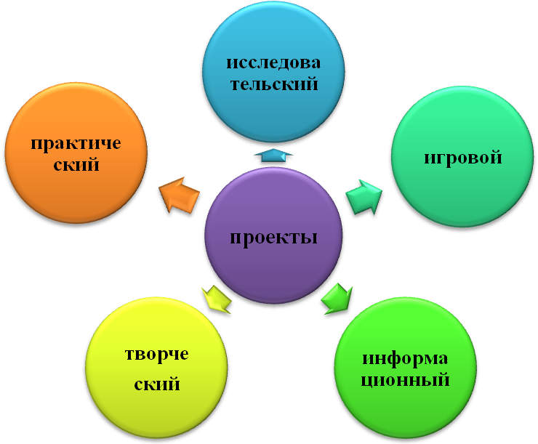

Slide 14
Выводы:
Реализация методов проектов, методики сотрудничества перспективны при изучении математики;
В процессе работы у учащихся формируются новые учебные умения по самостоятельному добыванию и осмыслению знаний;
Проектно – исследовательская деятельность может использоваться для решения небольших проблемных задач, а так же для решения крупных, сложных для понимания вопросов.

Slide 15
Творческое название
проекта:
«ФУНКЦИИ РЯДОМ С НАМИ»

Slide 16

Основополагающий вопрос: «Математика в пословицах»
Проблемные вопросы:
1. «Как изменяется количество дров по мере продвижения в лес?»
2. «Можно ли маслом испортить кашу?»
3. «Как может скакать конь?»
4. «Чем пересев хуже недосева?»
5. «Не круто начиная, круто кончай»
6. «Горяч на почине, да скоро остыл»
7. «Как живет тот, кто пьет до дна?»

Slide 17
Большинство математических понятий прошли долгий путь развития. Сложный путь прошло и понятие функции. Оно уходит корнями в ту далекую эпоху, когда люди впервые поняли, что окружающие их явления взаимосвязаны. Они еще не умели считать, но уже знали, что чем больше оленей удастся убить на охоте, тем дольше племя будет избавлено от голода; чем сильнее натянута тетива лука, тем дальше полетит стрела; чем дольше горит костер, тем теплее будет в пещере.
С развитием скотоводства, земледелия, ремесел и обмена увеличилось количество известных людям зависимостей между величинами. Идея зависимости некоторых величин восходит к древнегреческой науке.
Сегодня мы рассмотрим некоторые из них.

Slide 18

Чтобы наглядно проиллюстрировать характерные свойства функций, обратимся к пословицам. Ведь пословицы – это отражение устойчивых закономерностей, выверенных многовековым опытом народа.

Slide 19
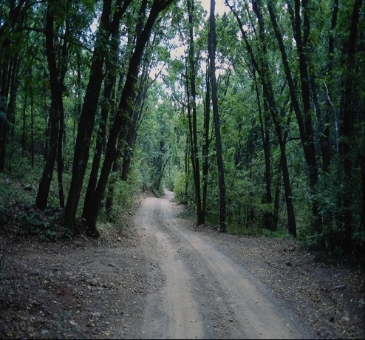
1. Как изменяется количество дров по мере продвижения в лес?
"Чем дальше в лес, тем больше дров"
Изобразим графиком, как нарастает количество дров по мере продвижения в глубь леса – от опушки (S), где давным-давно все собрано, до чащобы, куда еще не ступала нога заготовителя.

Slide 20
Горизонтальная черта – это лесная дорога. По вертикали будем откладывать (допустим в м³) количество дров (топлива) на данном км дороги (рис.1).
Количество дров
Лесная дорога

Slide 21
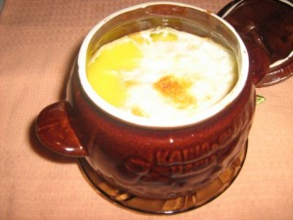
2. Можно ли маслом испортить кашу?
Каши маслом не испортишь!"
Качество каши можно рассматривать, как функцию количества масла в ней.
Согласно пословице, качество каши не понижается с добавкой масла.

Slide 22
2. "Каши маслом не испортишь!"
Качества каши
Подобного рода функции называются монотонно не убывающими
Количество масла

Slide 23

3. Как может скакать конь?
"Выше меры конь не скачет"

Slide 24
3. "Выше меры конь не скачет"
мера

Slide 25
Графики функций y = sin x и y = cos x

Slide 26
Графики функций y = sin x и y = cos x

Slide 27
4. Чем пересев хуже недосева?
Пересев хуже недосева - издавна говорили земледельцы. Вековой опыт свидетельствует: урожай лишь до некоторой поры растет вместе с плотностью посева, а дальше он снижается, потому что при чрезмерной густоте ростки начинают «глушить» друг друга.

Slide 28
4. Чем пересев хуже недосева?
Изобразим это в виде графика. Урожай максимален, когда поле засеяно в меру. Максимум – это наибольшее значение функции по сравнению с ее значениями во всех соседних точках. Это как бы «вершина горы», с которой все дороги ведут вниз, куда ни шагни.
урожай
Максимум функции
Плотность посева

Slide 29
5. "Не круто начиная,
круто кончай"
6. "Горяч на почине,
да скоро остыл"
работа
работа
время
время

Slide 30
Обе функции, представленные на графиках,
зависимы от времени, возрастающие.
Но, как свидетельствуют кривые,
"расти" можно по-разному.

Slide 31

7. Как живет тот, кто пьет до дна?
Мера ума
"Кто пьет до дна, тот живет без ума"
Функция, которая показывает, как из-меняется мера ума по мере потребления алкоголя, монотонно убывающая функция
Количество алкоголя

Slide 32
Выводы:
Характерные свойства функций проиллюстрировали с помощью пословиц и выяснили, что это способствует лучшему усвоению основных свойств функций и глубокого понимания богатства смысла и краткости народного языка.

Slide 33
Пословицы - это жизнь народа,
человеческий опыт, просеянный
через сито веков, духовный мир
русского человека, его мысли,
чувства и переживания.

